Slide 1



TÍTULO
UNIVERSIDADE DO ESTADO DO PARÁ
CENTRO DE CIÊNCIAS BIOLÓGICAS E DA SAÚDE
PROGRAMA DE PÓS-GRADUAÇÃO
CIRURGIA E PESQUISA EXPERIMENTAL (PPGCIPE) – Mestrado Profissional
1ª Jornada PPGCIPE: Projeto Proposto
Mestranda: XXXXX
Orientador: Prof. Dr. XXX
Coorientadora: Profa. Dra. XXX
BELÉM – PARÁ
2026

Slide 2
CARACTERIZAÇÃO DA TESE
Área da Capes:
Medicina III
Área de concentração :
...
Linha de Pesquisa:
...

Slide 3
ETAPAS DA APRESENTAÇÃO
ATIVIDADES REALIZADAS
PROJETO PROPOSTO

Slide 4
Núcleo de Produção Intelectual (NPI)
NOME PÓS-GRADUANDO
Orientador:
Prof. Dr. XXXXX
Coorientadora:
Profa. Dra. XXXXX
STAFF
Egressos
Pós-Graduandos
Graduandos
Prof. Dr. Anderson Bentes de Lima
XXXX
Ma. Marireth Carvalho de Andrade
XXXX
XXXX
XXXX
XXXX
XXXX
XXXX
XXXX
XXXX
XXXX

Slide 5
ATIVIDADES REALIZADAS
NO PPGCIPE

Slide 6
ORIENTAÇÃO
RETIRAR NA APRESENTAÇÃO
Ajustar
Disciplinas Realizadas
TURMA 202X DISCIPLINAS OBRIGATÓRIAS
Empreendedorismo | Registro de Patentes | Metodologia da Pesquisa | Bioestatística | Metodologias Ativas de Ensino | Bioética | Total de créditos
2 CR | 2 CR | 2 CR | 2 CR | 2 CR | 2 CR | 12
TURMA 202X DISCIPLINAS OPTATIVAS
Design de serviço para área as saúde | Design e manufatura de materiais | Desenvolvimento de Software | Economia em saúde e captação de recursos | Análise e desenvolvimento de produtos e tecnologia | Total de disciplinas creditadas | Total de créditos
2 CR | 2 CR | 2 CR | 2 CR | 2 CR | 5 | 10

Slide 7
Artigo Científico

Slide 8
Apresentação de trabalho em evento

Slide 9
...

Slide 10
PROJETO PROPOSTO
TÍTULO

Slide 11
INTRODUÇÃO
ORIENTAÇÃO
RETIRAR NA APRESENTAÇÃO
Introdução da temática pretendida
Apresentar fundamento teórico com citação.
De 3 a 5 diapositivos.
ITEM DA TEMÁTICA:
...
...
(Versalius et al., 2022)

Slide 12
ITEM DA TEMÁTICA:
...
...

Slide 13
OBJETIVO

Slide 14
PRODUTOS PRETENDIDOS
PRODUTO PRINCIPAL:
...
PRODUTOS SECUNDÁRIOS:
...
...
...
Artigo de validação do produto principal

Slide 15
MÉTODO
Desenvolvimento/ Etapas e estratégias de construção:
...
...
Documentos necessários para a Autorização do desenvolvimento.
Processo de avaliação/ validação:
Análise Ética (Aprovação do Comitê de Ética?)
Participantes
...
Análises

Slide 16
Desenvolvimento/ Etapas e estratégias de construção:
...

Slide 17
ORÇAMENTO

Slide 18
CAPTAÇÃO DE RECURSOS

Slide 19

PARCERIAS INSTITUCIONAIS
Laboratórios / Instituições
Empresas
Sem parcerias.
ORIENTAÇÃO
RETIRAR NA APRESENTAÇÃO
Caso desenvolva em algum laboratório, incluir a logo (como do LCE).

Slide 20
CRONOGRAMA

Slide 21
ATIVIDADES/ETAPAS REALIZADAS
DOS PRODUTOS ENVOLVIDOS DA PESQUISA

Slide 22
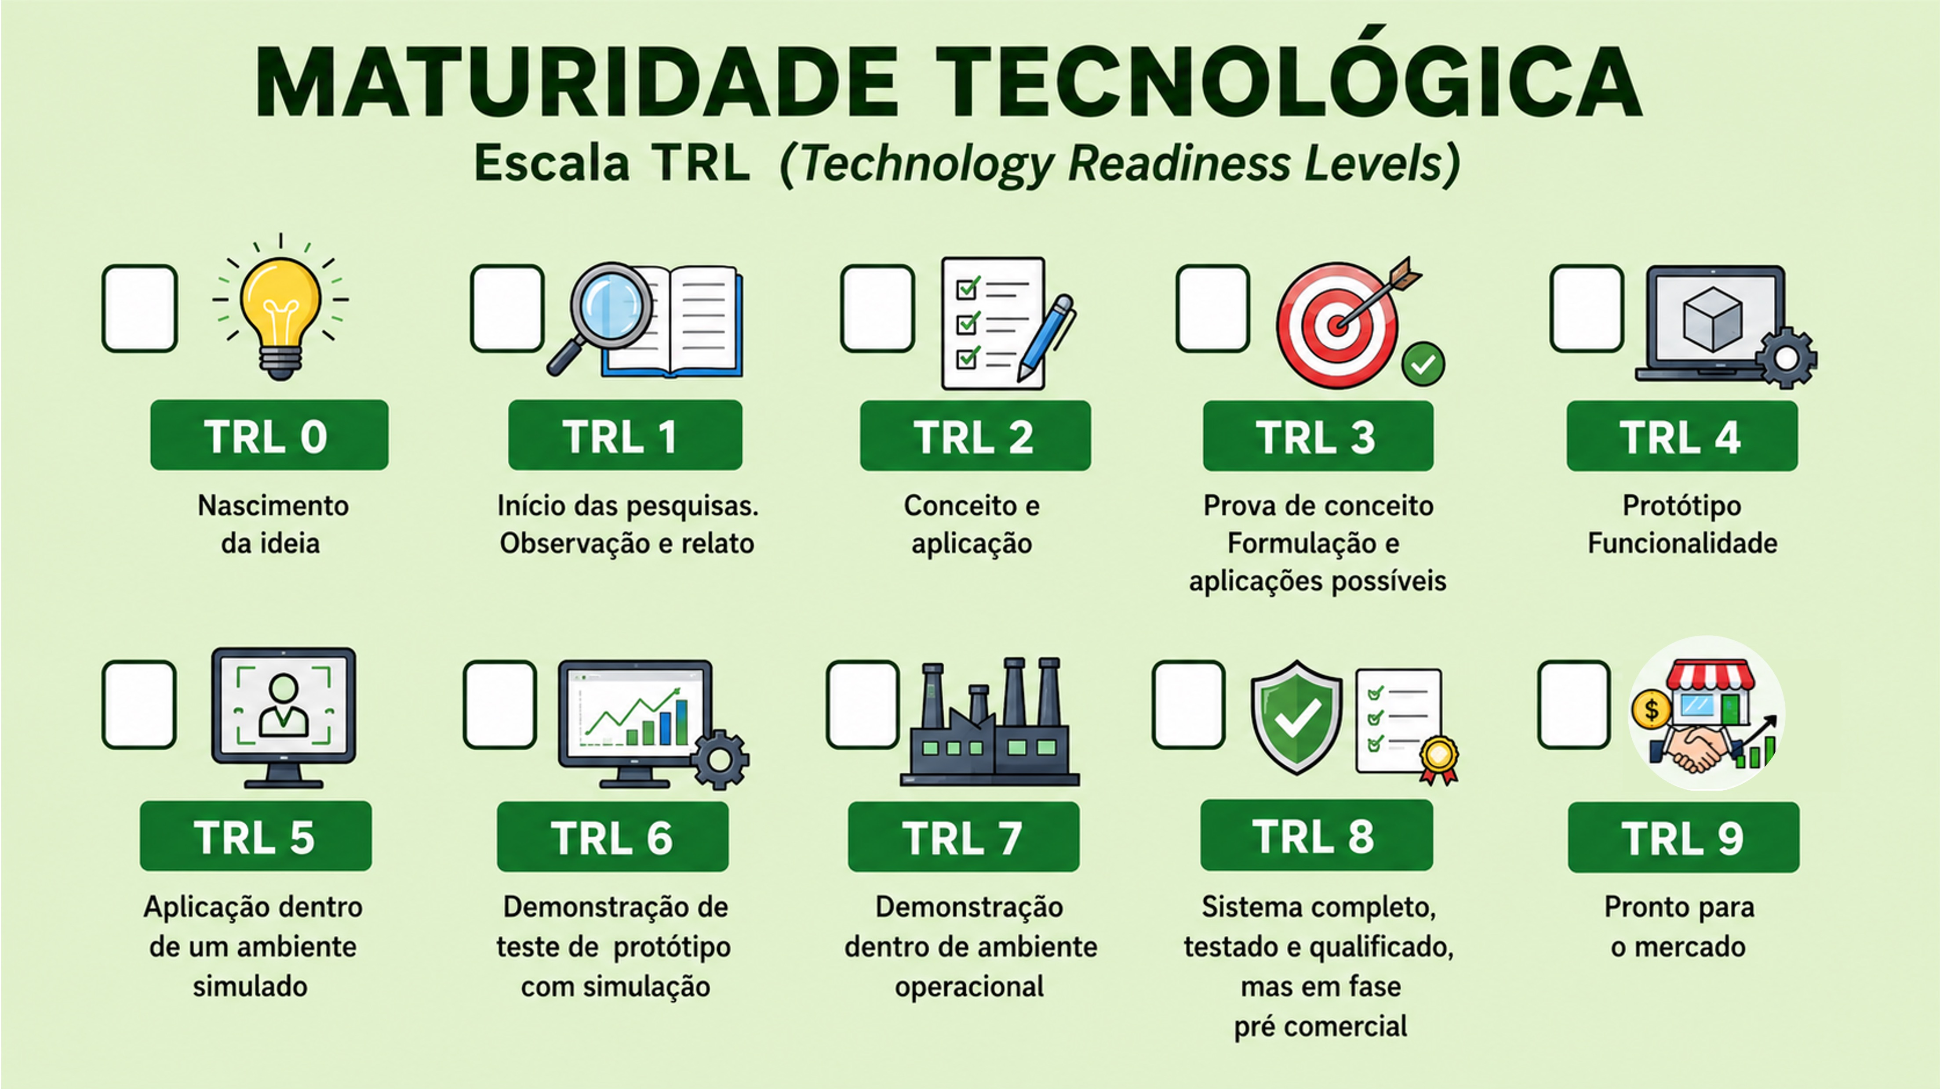
MATURIDADE TECNOLÓGICA Escala TRL (Technology Readiness Levels)

Slide 23
APLICABILIDADE IMEDIATA PRETENDIDA

Slide 24
INSERÇÃO SOCIAL PREVISTA

